Slide 1
REDES NEURONALES Y
APRENDIZAJE PROFUNDO
Predicción de Fertilidad Masculina
Eduardo Estefanía Ovejero · Guillem Alcubilla Pueyo
Dataset: UCI Machine Learning Repository – Fertility (ID 244)

Slide 2
01 · INTRODUCCIÓN
01
Introducción
Contexto Clínico
Biológicos
La fertilidad es clave en la salud reproductiva. El diagnóstico tradicional requiere evaluaciones clínicas complejas, invasivas y costosas. Está influenciado por condiciones biológicas, factores ambientales, hábitos de vida e historial médico.
Historial médico y condiciones previas
Ambientales
Solución: IA Predictiva
Exposiciones y entorno del paciente
Las Redes Neuronales MLP (Perceptrón Multicapa) pueden analizar relaciones no lineales entre hábitos cotidianos y alteraciones seminales, actuando como herramienta de cribado médico temprano, ágil y no invasivo.
Estilo de vida
Tabaco, alcohol, sedentarismo, etc.
Objetivo del Proyecto
Desarrollar un modelo MLP que prediga alteraciones de fertilidad desde el Fertility Dataset UCI (100 registros, 9 variables).
Gil et al. (2012) | Siristatidis et al. (2016)

Slide 3
02 · MATERIALES
02
El Dataset
100
9
2
0
Instancias
Variables predictoras
Clases (N / O)
Valores faltantes
Variables Predictoras
Variables (cont.) + Objetivo
Season
Estación del año (−1 a 1)
High_fevers
Fiebres altas en último año
Age
Edad normalizada (0−1)
Alcohol
Consumo de alcohol (0−1)
Child_diseases
Enfermedades infantiles (0/1)
Smoking
Tabaquismo (−1/0/1)
Accident
Traumatismos graves (0/1)
Hrs_sitting
Horas sentado/día (0−1)
Surgical_int.
Intervención quirúrgica (0/1)
Diagnosis ★
OBJETIVO: Normal / Alterado

Slide 4
03 · PREPROCESADO
03
Preprocesado y Balanceo de Datos
1
2
3
4
5
Carga
Codificación
Análisis
División
SMOTE
ucimlrepo
fetch_ucirepo(244)
N→0, O→1
Sin duplicados
2 numéricas
7 categóricas
80% train
20% test (stratify)
k=3 vecinos
Sintéticos minoría
¿Por qué SMOTE?
Tras aplicar SMOTE
El dataset presenta fuerte desbalanceo de clases:
Normal (N)
50%
Normal (N)
88%
Alterado (O)
50%
Alterado (O)
12%
Sin balanceo → el modelo predice siempre 'Normal'. SMOTE con k=3 genera ejemplos sintéticos estrictamente locales.
Parámetro clave: k=3 vecinos (evita overlapping con muestra pequeña).
División final: 80% entrenamiento / 20% test con stratify=y

Slide 5
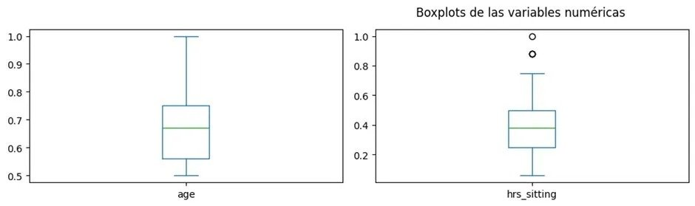
04 · VISUALIZACIÓN
04
Diagrama de Cajas y Bigotes: Variables Numéricas
Boxplot: Variables Numéricas (age, hrs_sitting)
age: distribución concentrada (0.5-1.0 normalizado). hrs_sitting: mayor dispersión con outliers superiores.

Slide 6
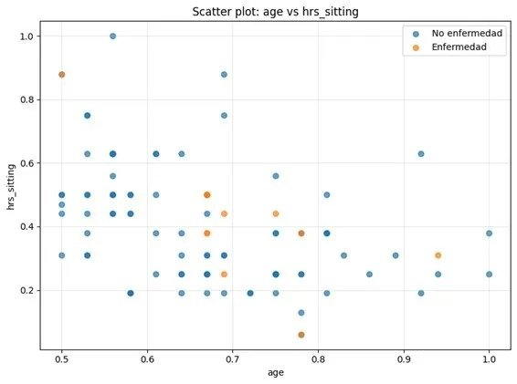
04 · VISUALIZACIÓN
05
Diagrama de Dispersión: Age vs. Hrs_sitting
Scatter Plot: Age vs Hrs_sitting (Normal vs Alterado)
Sin separación clara entre clases. Los casos alterados se distribuyen a lo largo de todo el rango de edades y horas sentado.

Slide 7
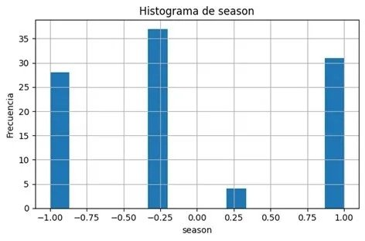
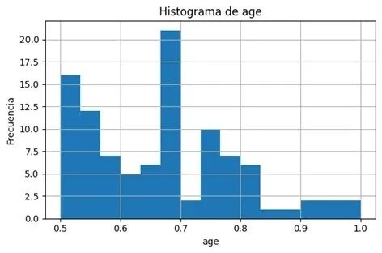
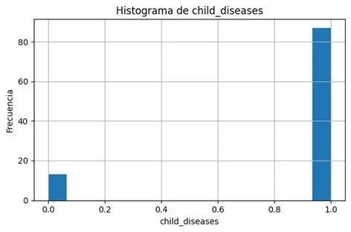
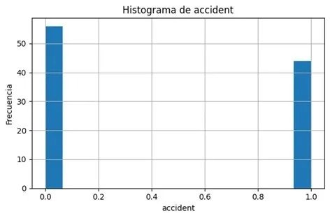
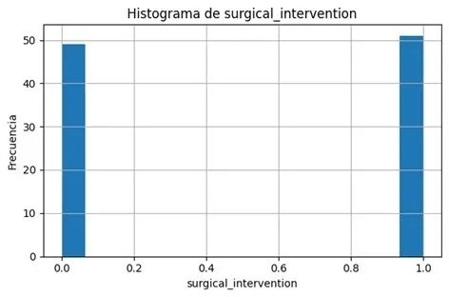
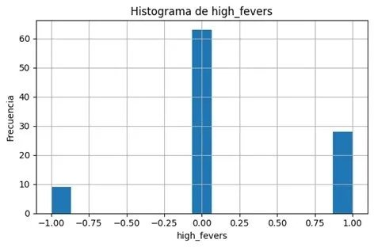
04 · VISUALIZACIÓN
06
Histogramas: Distribución de Variables (1/2)
Season
Age
Child Diseases
Accident
Surgical Intervention
High Fevers

Slide 8
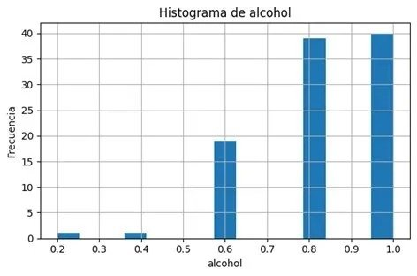
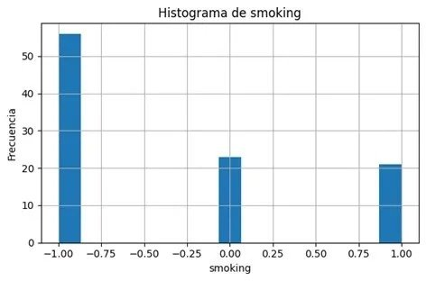
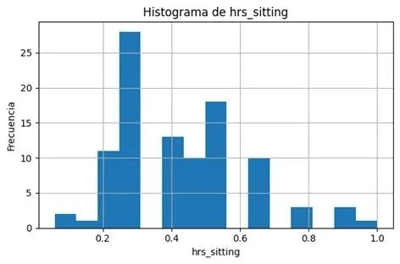
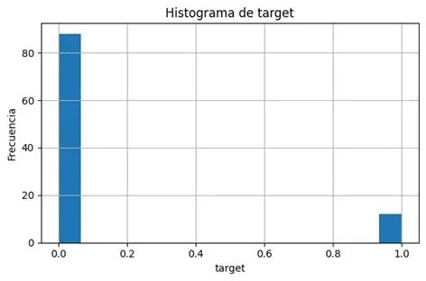
04 · VISUALIZACIÓN
07
Histogramas: Distribución de Variables (2/2)
Alcohol
Smoking
Hrs_sitting
Target (Clase)

Slide 9
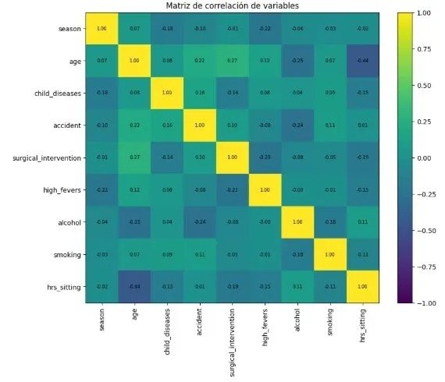
04 · VISUALIZACIÓN
08
Matriz de Correlación entre Variables Predictoras
Matriz de Correlación de Variables
La mayoría de correlaciones son bajas. Se confirma mantener las 9 variables para el modelo MLP.

Slide 10
05 · MÉTODOS
06
Selección y Análisis de Características
Resultados ANOVA + Chi-Cuadrado
¿Por qué conservar todas las variables?
Variable
Test
P-Valor
ANOVA y Chi² evalúan relaciones lineales/individuales. Las Redes Neuronales MLP descubren interacciones no lineales complejas entre múltiples variables. Con solo 9 variables, eliminar basándonos en pruebas univariables arriesga perder información clave.
age
ANOVA
p = 0.254
season
Chi²
p = 0.261
accident
Chi²
p = 0.290
high_fevers
Chi²
p = 0.649
Feature Engineering: Descartado
surgical_int.
Chi²
p = 0.705
alcohol
Chi²
p = 0.734
Se probaron variables sintéticas (riesgo_sedentario = age × hrs_sitting, trauma_fisico = accident + surgical_int.) pero fueron descartadas:
smoking
Chi²
p = 0.746
riesgo_sedentario: r = 0.91 con hrs_sitting (multicolinealidad severa)
hrs_sitting
ANOVA
p = 0.821
child_diseases
Chi²
p = 0.885
trauma_fisico: r = 0.74 con variables origen + degradó la matriz de confusión
Ninguna variable supera p < 0.05 (muestra pequeña, clase minoritaria 12%)

Slide 11
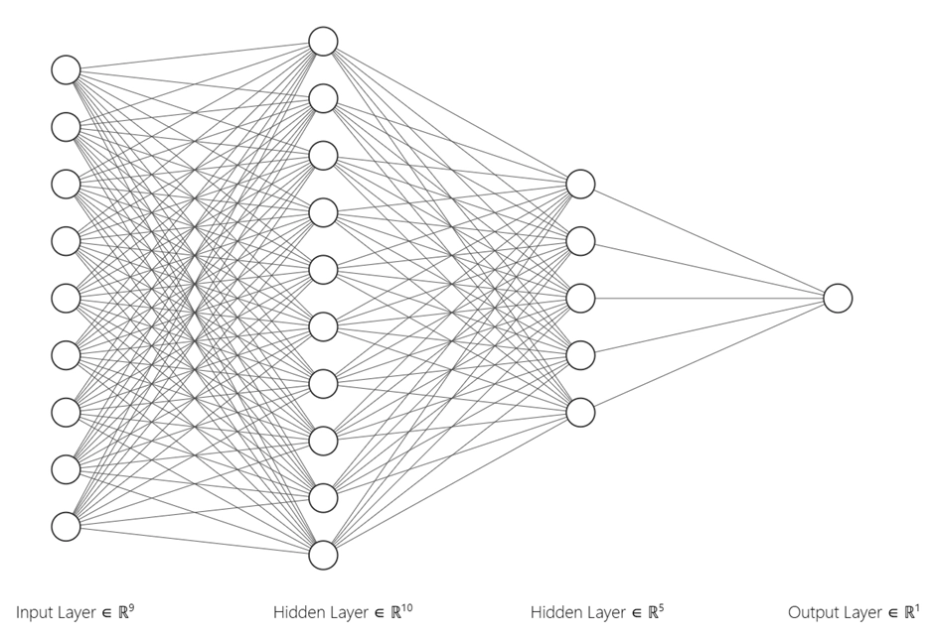
05 · MÉTODOS
07
Arquitectura del Modelo MLP
Entrada
Oculta 1
Oculta 2
Salida
Hiperparámetros
→
→
→
Optimizador
9 neuronas
10 neuronas
5 neuronas
1 neurona
Adam
(9 variables)
ReLU
ReLU
Sigmoide
Learning Rate
0.005
Activación
ReLU
Batch Size
16
Regulariz. L2
α = 1×10⁻⁵
Épocas máx.
500
Early Stopping
Desactivado
Validación CV
3-Fold Estrat.

Slide 12
06 · RESULTADOS
08
Resultados: Entrenamiento y Validación Cruzada
80.00%
0.635
13.89%
19.44%
Accuracy
AUC-ROC
Precisión (clase 1)
Recall (clase 1)
Matriz de Confusión (Entrenamiento)
Interpretación del Modelo
Pred. Normal
Pred. Alterado
Topología (10,5) + ReLU + Adam: el MLP adquirió sensibilidad real y comenzó a detectar casos alterados.
Real
Normal
62
8
8 Falsos Positivos son aceptables en diagnóstico clínico (mejor alarma que caso perdido).
Verdadero
Negativo
Falso
Positivo
AUC = 0.635 confirma capacidad discriminativa superior al clasificador aleatorio.
Real
Alterado
8
2
Falso
Negativo
Verdadero
Positivo
El Recall de la clase minoritaria mejora significativamente en test.

Slide 13
07 · RESULTADOS
09
Resultados: Conjunto de Test
90%
50%
0.72
20
Accuracy en Test
(20 muestras)
Recall clase
Alterada
Macro F1
Score
Muestras de test
(18 Normal + 2 Alterado)
Matriz de Confusión — Test
Análisis de Resultados
Pred. Normal
Pred. Alterado
17/18 pacientes sanos identificados correctamente
Normal (0)
17
1
1/2 pacientes alterados detectados (Recall 50%)
Solo 1 falso positivo y 1 falso negativo
Alterado (1)
1
1
El modelo rompió el sesgo: no predice siempre 'Normal', tiene sensibilidad clínica real
90% accuracy en test confirma buena generalización sin sobreajuste

Slide 14
08 · CONCLUSIONES
10
Conclusiones
Precisión Honesta vs. Paradoja
SMOTE Calibrado: Clave del Éxito
El 90% de accuracy es más válido que el 99% de un clasificador naive. Predecir siempre 'Normal' alcanzaría 88% sin utilidad diagnóstica.
SMOTE con k=3 vecinos fue indispensable para evitar overlapping, proporcionando un espacio de entrenamiento equilibrado y representativo.
Topología Óptima
Métrica Adecuada: Recall
La arquitectura MLP (10,5) con ReLU y Adam logró convergencia eficiente, descartando Sigmoid para evitar el vanishing gradient.
En diagnóstico clínico, minimizar los Falsos Negativos es prioritario. Es preferible tolerar una falsa alarma que perder un caso de infertilidad.
Limitaciones del Dataset
Valor Clínico Demostrado
Con 100 muestras y desbalanceo 88%/12%, ninguna variable superó p < 0.05. Un dataset mayor mejoraría el poder estadístico.
El MLP puede actuar como herramienta de cribado médico no invasivo, detectando alteraciones de fertilidad a partir de hábitos y datos sociodemográficos.

Slide 15
Gracias
Redes Neuronales y Aprendizaje Profundo: Fertilidad
Eduardo Estefanía Ovejero · Guillem Alcubilla Pueyo
Dataset: https://archive.ics.uci.edu/dataset/244/fertility

